Slide 1

Виконала Орлова Марія
л
Здоровий спосіб життя

Slide 2
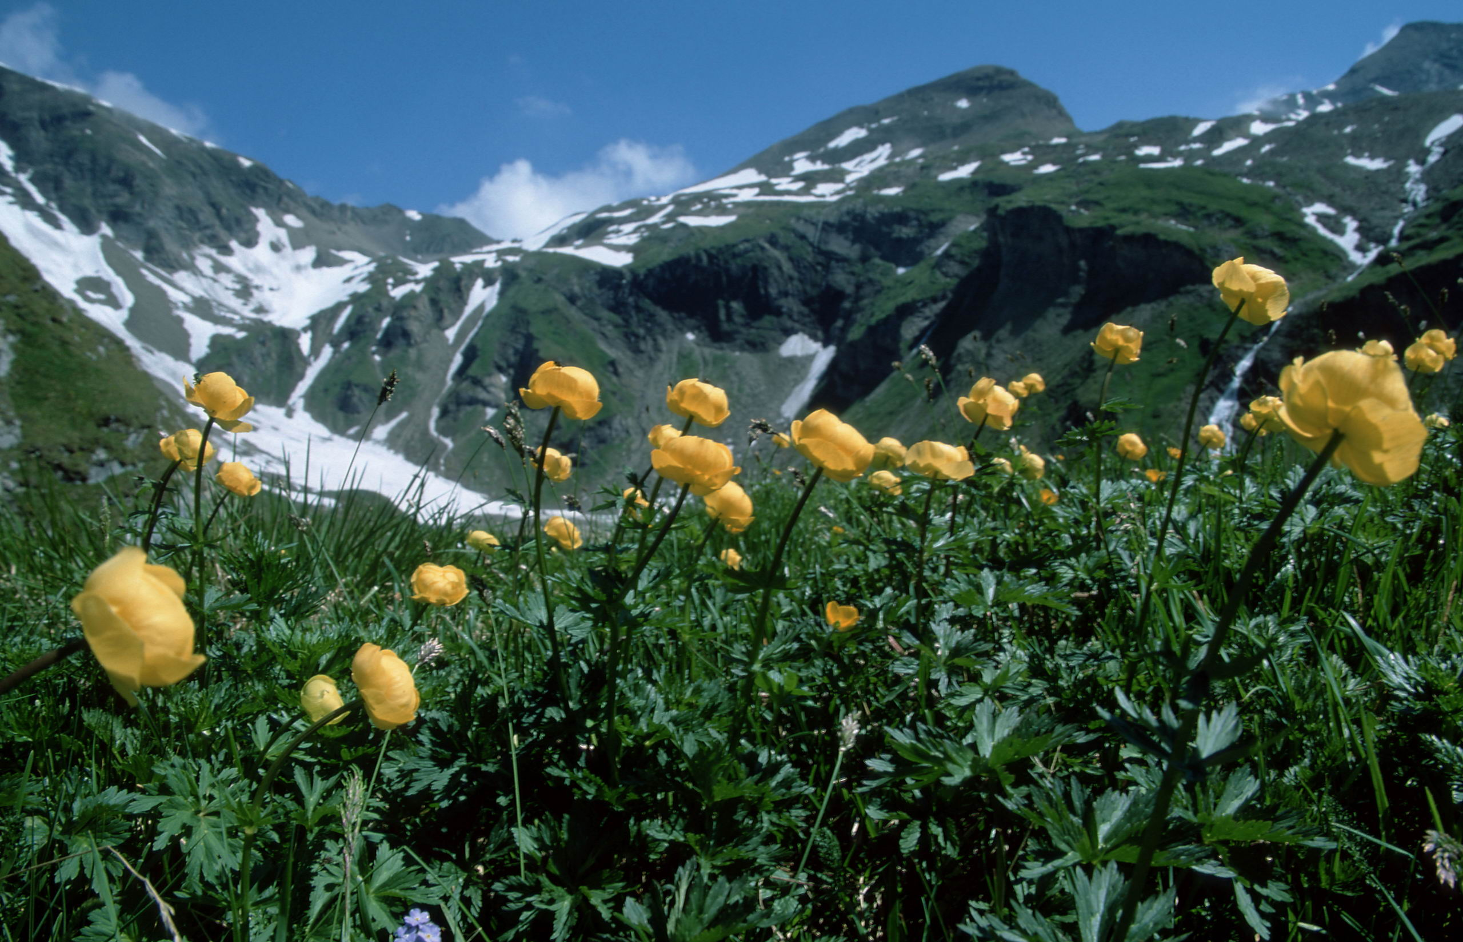
Холістична модель здоров’я
Твоє здоров’я – це твоє благополуччя
Духовне
Єдність з світом,найбільші цінності і прагнення в житті
Соціальне
Спілкування,робота в команді.
Інтелектуальне
Засвоєння знань,аналіз і прийняття рішень
Емоційне
Прояв почуттів,подолання невдач та контроль стресів.
Фізичне
Харчування,рухливість,відпочинок і догляд за тілом

Slide 3
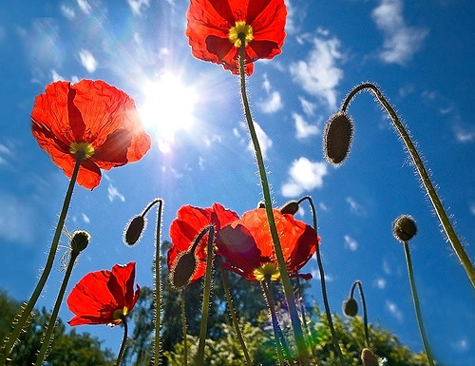
Благополуччя - це життєва енергія, натхнення і задоволення від насиченого подіями життя. Це здатність ставити цілі і досягати їх, максимально реалізувати свій потенціал. свобода від болю, руйнівних пристрастей, егоїзму і духовного занепаду.
Холістична модель не є ново. Адже ще 2500 років тому Гіппократ казав, що здоров’я людини є виявом її внутрішньої гармонії і гармонії з оточенням.

Slide 4
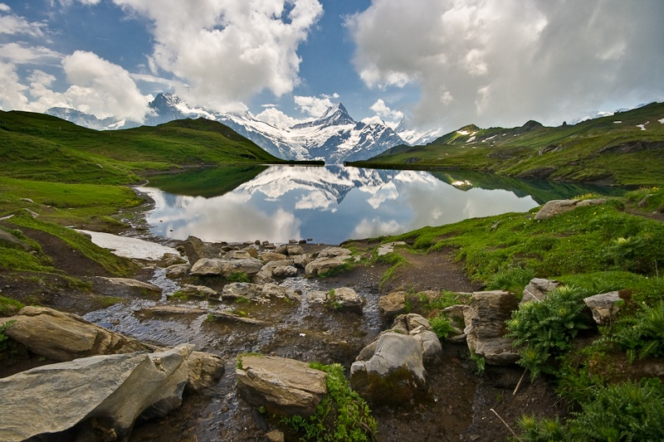
Фізичне благополуччя
- Це сукупність ознак,які характеризують рівень розвитку людського організму, функціональні можливості його органів і систем.

Slide 6
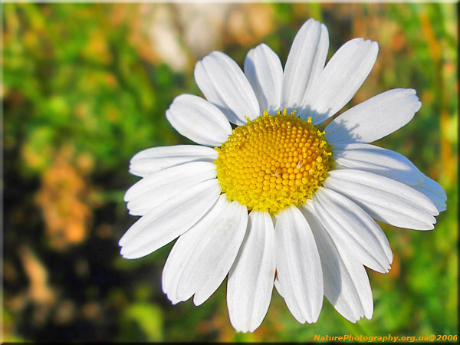
Базові показники фізичного здоров’я
Робота серця;
Стан імунної системи;
Здатність організму засвоювати кисень;
Стан опорно-рухового апарату;
Стан нервової системи;
Стан системи травлення;
Стан сечової системи організму;

Slide 7

Показники фізичного нездоров’я за відсутність високої температури, болю,висипки та інших ознак хвороби
Порушення сну;
Відсутність апетиту;
Нездатність витримувати фізичні навантаження;
Порушення травлення; витримувати
Зіпсовані зуби;
Нездорова шкіра;
Підвищена втомлюваність;
Загальна слабкість

Slide 8
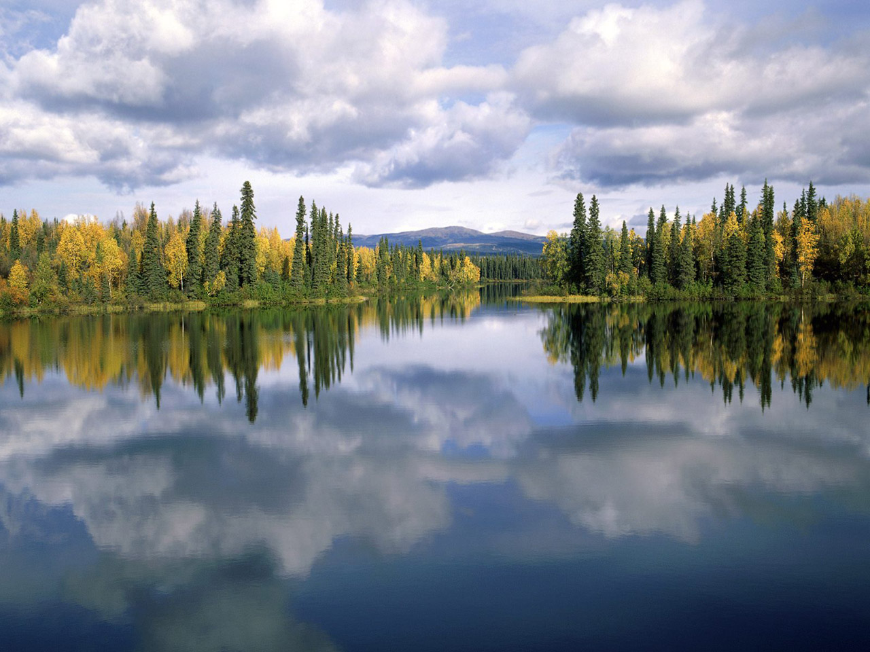
забезпечує енергію для щоденного життя,полегшує адаптацію до навколишнього середовища, допомагає виживати в екстремальних ситуаціях . Фізичне благополуччя підвищує наші шанси захиститися від інфекцій та уникнути травм,а також швидко одужувати при захворюванні.
Добре фізичне здоров’я

Slide 9

Для підтримання фізичного здоров’я потрібно повноцінно відпочивати,підтримувати нормальну вагу тіла, дбати про свою фізичну форму,особисту гігієну, а також регулярно проходити медичний огляд і лікуватися у разі потреби . Також важливо уникати шкідливої дії на організм тютюну,алкоголю,інших психоактивних і токсичних речовин.

Slide 10
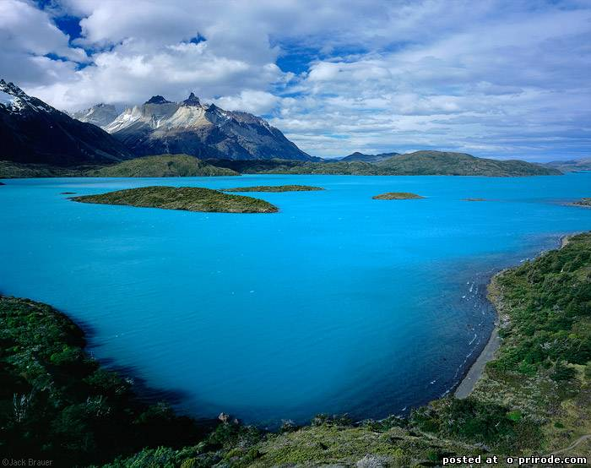
Параметри об’єктивної оцінки здоров’я
Маса тіла;
Флюорографія грудної клітини;
Частота серцевих скорочень;
Артеріальний тиск;
Життєвий обє’м легень;
Вміст гемоглобіну в крові;

Slide 11
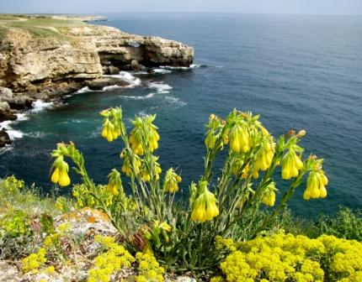
Експрес-оцінка фізичного здоров’я
Частота серцевих скорочень;
Артеріальний тиск;
Співвідношення зросту і маси тіла;
Стаж регулярних оздоровчих тренувань;
Сила,спритність та інші показники тренованості;
Ефективність роботи імунної системи;
Наявність хронічних захворювань;

Slide 12

Психологічне благополуччя
Наше психологічне благополуччя залежить від того ,о ми думаємо про себе,як долаємо стреси,засвоюємо інформацію і приймаємо рішення . Найважливішим критерієм психологічного благополуччя є відчуття психологічної рівноваги,яка пов’язана із гармонійною організацією психіки та її можливістю адаптуватися до стресів.

Slide 13

Люди з високим рівнем психологічної рівноваги демонструють:
Позитивну самооцінку,яка тісно повя’зана зі здатність керувати своїм життям;
Послідовність і передбачуваність ,що свідчить про сформованість характеру;
Цілеспрямованість,яка ґрунтується на позитивному баченні майбутнього і потребі у самореалізації;
Автономність(незалежність),яка забезпечує уміння приймати відповідальні рішення;
Відчуття єдності з іншими людьми,що приносить у життя стабільність і поповнює його сенсом;

Slide 14
Ознаки психологічного благополуччя: | Ознаки порушення психологічної рівноваги:
Адекватне сприйняття дійсності | Викривлене сприйняття дійсності
Здатність засвоювати знання,логічно мислити | Погіршення памяті,уваги,інших інтелектуальних здібностей
Здатність аналізувати проблеми і приймати важливі рішення | Хаотичність,категоричність мислення
Цілеспрямованість,активність , незалежність | Нерішучість, залежність від чужої думки
Здатність дотримуватися соціальних норм і правил | Схильність до порушення провил,моральних норм,законів
Розвинене почуття відповідальності за себе (своє життя і здоров’я) | Уникання відповідальності,наявність шкідливих звичок
Критичне мислення | Підвищена навіюваність
Здатність адекватно оцінювати себе, самоповага | Знижена самооцінка,утрата віри в себе,свої можливості
Природність поведінки,вихованість,чемність | Демонстративність,грубість пихатість
Здатність співчувати,доброзичливість | Емоційна черствість,ворожість,агресивність
Вміння пробачати і забувати образи | Злостивість
Володіння собою | Імпульсивність,різноманітні фобії
оптимізм | Тривожність,зневіра

Slide 15
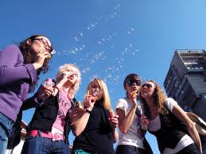
Соціальне благополуччя
Соціальне благополуччя залежить від якості спілкування і стосунків з людьми.

Slide 16
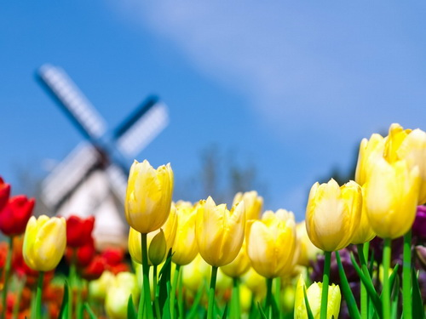
Люди з високим рівнем соціального благополуччя:
Мають розвинуті комунікативні навички,уміють слухати й говорити,уникати непорозумінь;
Приязні у спілкуванні,демонструють толерантність і повагу до співрозмовника,їхня манера спілкування викликає до них повагу;
У разі конфлікту дбають про інтереси усіх сторін,здатні запропонувати взаємовигідне рішення ,або піти на компроміс;

Slide 17

Легко знайомляться, добре почувають у незнайомій компанії;
Уміють дружити і вибирати хороших друзів;
Дбають про добрі родинні стосунки;
Уміють надавати і отримувати допомогу,працювати в команді;
Здатні мотивувати і переконувати,бути
Лідером і вести за собою;

Slide 18
Що впливає на здоров’я
Що впливає на здоров’я
51%
20%
19%
10%
Спосіб здоров’я
Спадковість
Довкілля
медицина

Slide 19

Спадковість
Це те,що біологічно передається людині від батьків.
Науково доведено вплив спадковості майже на всі аспекти фізичного і психічного здоров’я.
Спадковість,також, впливає на базові інтелектуальні здібності й таланти – у спорті, у музиці , образотворчому мистецтві.

Slide 20

Медицина
Якість і доступність медичних послуг – важливий чинник охорони здоров’я. У кризових ситуаціях він є вирішальним. Але набагато важливіше запобігати проблемам зі здоров’я , тобто більше уваги приділяти профілактиці.

Slide 21
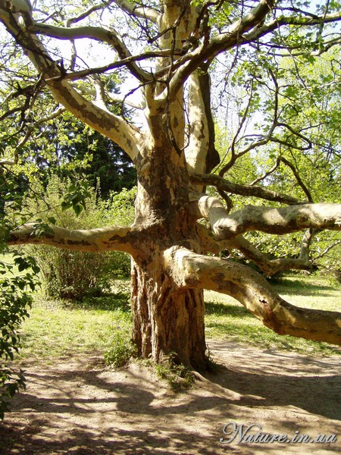
Довкілля
Природне. З-поміж природних чинників на здоров’я людей найбільше впливають несприятливі по годні умови:сизоні та стихійні лиха.
Техногенне– це доступні нам досягнення технічного прогресу . Сучасні медичні технології у діагностиці і лікуванні продовжують життя багатьом людям,вакцинація – суттєво зменшує поширення інфекційних захворювань,

Slide 22
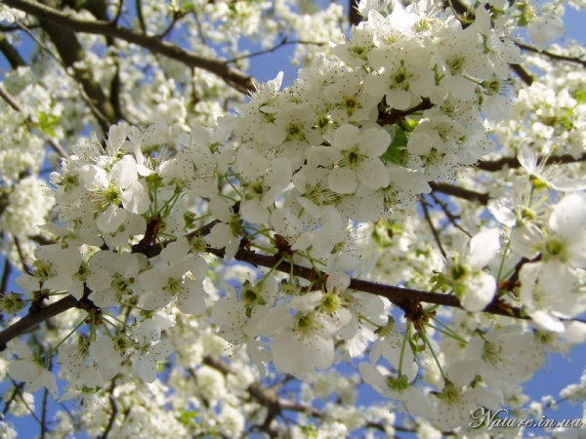
Технології очищення викидів промислових підприємств та інші.
Однак розвиток технологій може й негативно впливати на здоров’я: техногенні аварії,техногенні забруднення,механізми та автомати,розважальні пристрої зробили людину малорухомою, і майже повністю звільнили людину від фізичної праці.

Slide 23
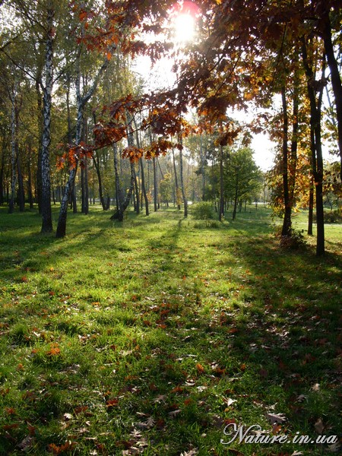
Соціальне довкілля
Це насамперед родина,друзі, інші люди з якими ви щодня спілкуєтесь . Сприятливе оточення – важливий чинник підтримання психологічної рівноваги.
Також на здоров’я людини впливають і такі чинники як культура,засоби масової інформації та релігія.

Slide 24

Спосіб життя
Здоров’я і благополуччя передусім залежить від нас самих . Кожному під силу правильно харчуватися, покращувати фізичну форму, керувати стресами, не палити, не вживати алкоголю та інших психоактивних речовин. Кожен здатен подбати про своє довкілля , гармонійні стосунки з оточенням , особистий розвиток і наповненість свого життя глибоким сенсом.

